Slide 1


Slide 2

PIZZASHOP: Las mejores pizzas al mejor precio
Bienvenidos a PIZZASHOP, donde ofrecemos las pizzas más deliciosas a precios increíbles. Nuestra plataforma en línea hace que pedir tu pizza favorita sea fácil y rápido.
por Pedro gonzález

Slide 3
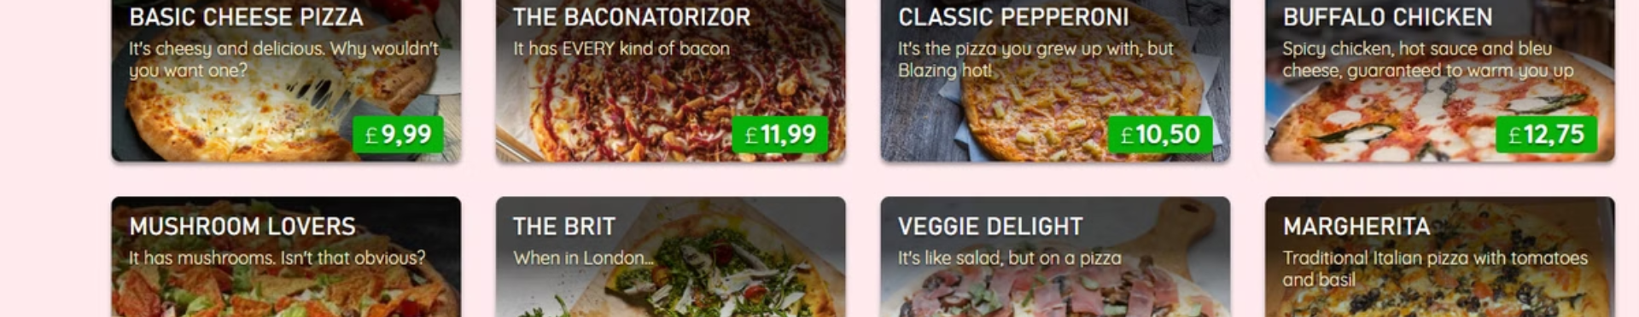



Página Principal
Menú
Cuenta
Carrito
Explora nuestra variedad de pizzas y complementos.
Inicia sesión o regístrate para una experiencia personalizada.
Revisa y modifica tu pedido antes de finalizar la compra.

Slide 4

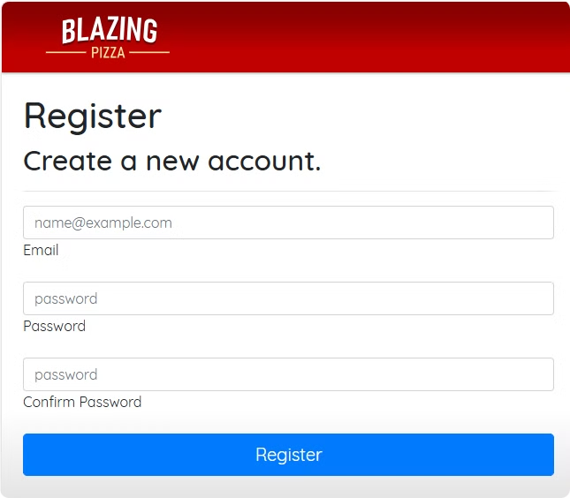
Registrar Usuario
Formulario de Registro
Beneficios
Completa tus datos personales para crear una cuenta en PIZZASHOP.
Accede a ofertas exclusivas y guarda tus pedidos favoritos para futuras compras.

Slide 5

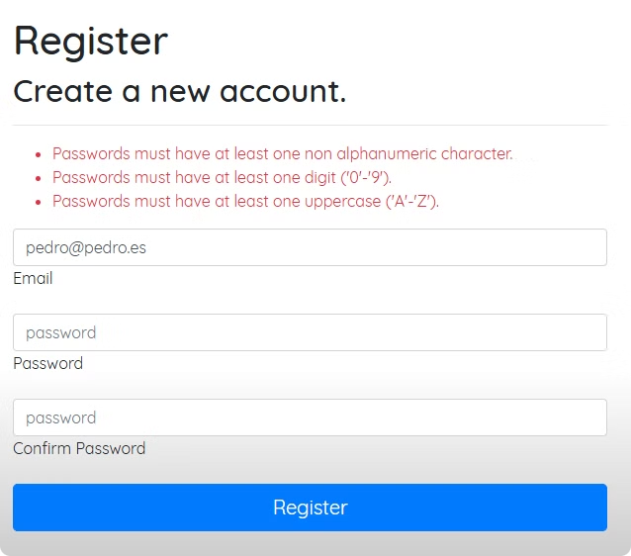
Sesión Iniciada
1
Perfil Personalizado
2
Ofertas Exclusivas
Accede a tu historial de pedidos y preferencias guardadas.
Descubre promociones especiales para usuarios registrados.
3
Pedido Rápido
Repite tus pedidos favoritos con un solo clic.

Slide 6

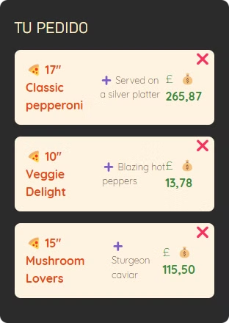
Tu Pedido
Selecciona tus pizzas
Elige entre nuestra variedad de pizzas y personaliza tus ingredientes.
Añade complementos
Agrega bebidas, entrantes o postres a tu pedido.
Revisa tu carrito
Confirma los detalles de tu pedido antes de proceder al pago.

Slide 7

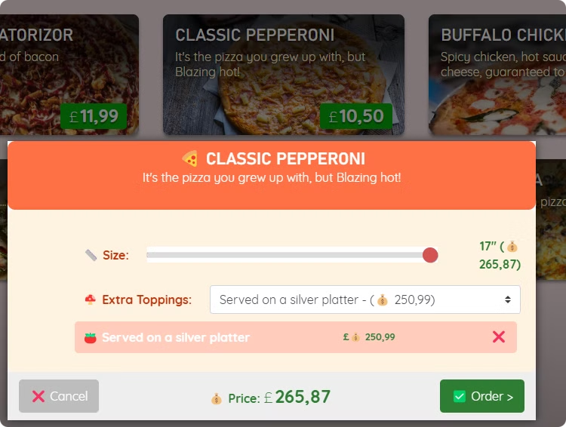
Detalle del Pedido
Resumen del Pedido
Opciones de Entrega
Lista detallada de los productos seleccionados y sus precios.
Elige entre entrega a domicilio o recogida en tienda.
Tiempo Estimado
Información sobre el tiempo de preparación y entrega de tu pedido.

Slide 8
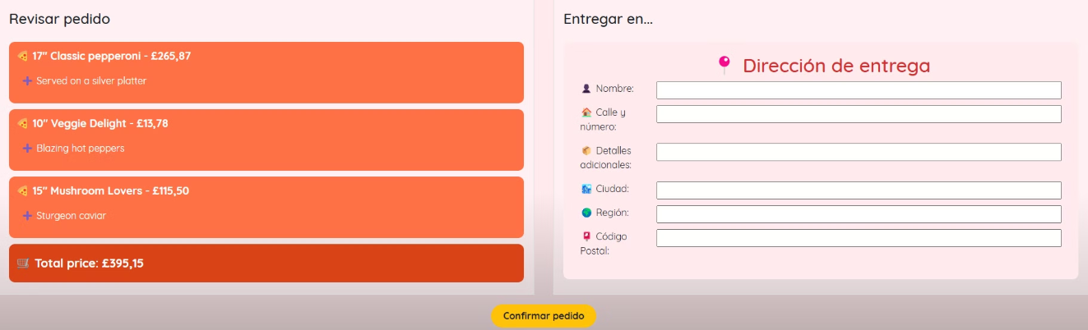
Finalización de Compra
1
Datos de Entrega
Confirma o modifica la dirección de entrega.
2
Método de Pago
Selecciona entre tarjeta, efectivo u otros métodos disponibles.
3
Confirmación
Recibe un resumen final y confirma tu pedido.

Slide 9
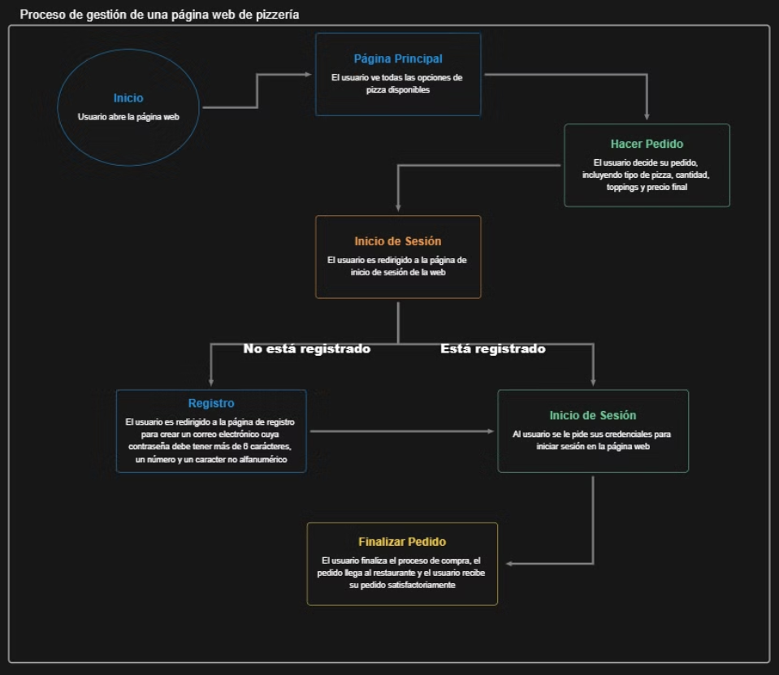
Diagrama de Flujo

